Slide 1
电子图书个性化推荐管理信息系统分析与设计
答辩人：沈锟麒 指导老师：王颖纯

Slide 2
目录
背景和使用技术介绍
功能需求分析和业务流程分析
系统设计
推荐功能的实现
系统演示

Slide 3
背景介绍及课题意义
随着信息技术的飞速发展，人们访问互联网来获取的信息的速度也逐渐加快，得到的信息量也飞速增长，设备越来越小巧轻便，人们的阅读方式与习惯发生了巨大的改变，传统纸质阅读方式逐渐被电子阅读方式所取代。只要是互联网存在地方，智能手机和平板电脑随时可以获取人们想要的信息。电子书也成为现代人的主要阅读方式，而在这个信息爆炸的时代，“如何快速找到自己想要的信息”成为了一个热点问题。如果有一个信息系统可以根据不同用户的喜好进行“推荐”就可以节省用户大量的搜索时间。图书作为一种信息载体，也需要这样的推荐功能，本课题设计的信息系统就致力实现“根据不同用户喜好信息推荐图书”功能。

Slide 4
本系统技术基础
电子图书推荐系统综合运用到本科阶段的课程包括管理信息系统，信息系统的分析与设计，数据库技术等
本系统服务端采用CentOS7系统的百度云服务器，客户端采用基于Android 5.1 以上的移动平台。使用MySql 8 数据库作为本系统的DBMS。
本系统使用Java语言进行开发，并采用Tomcat 9作为本系统的web服务器工具。

Slide 5
需求分析及主要功能
1.用户管理功能模块
2.图书管理功能模块
3.用户收藏夹管理功能模块
4.图书检索功能模块
5.图书推荐功能模块

Slide 6
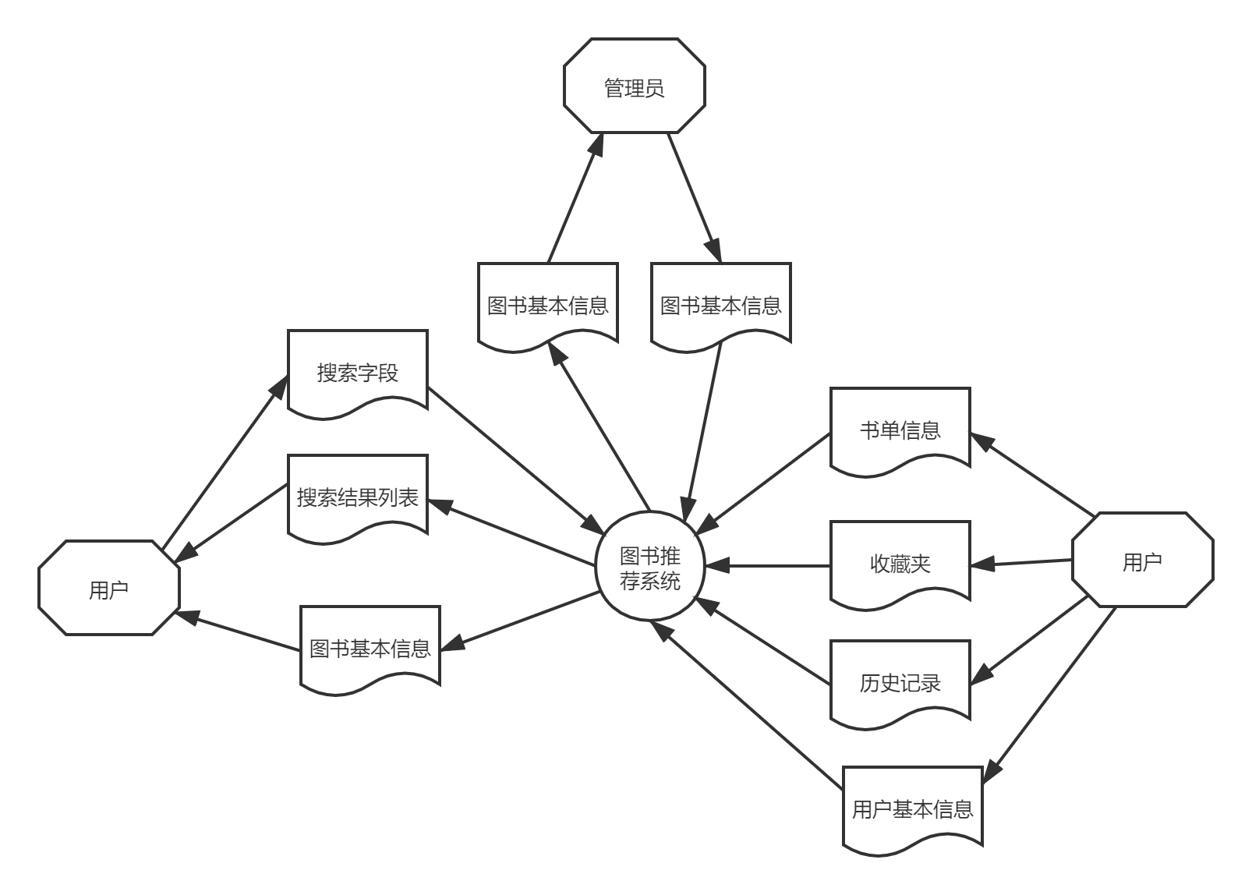
业务流程

Slide 7
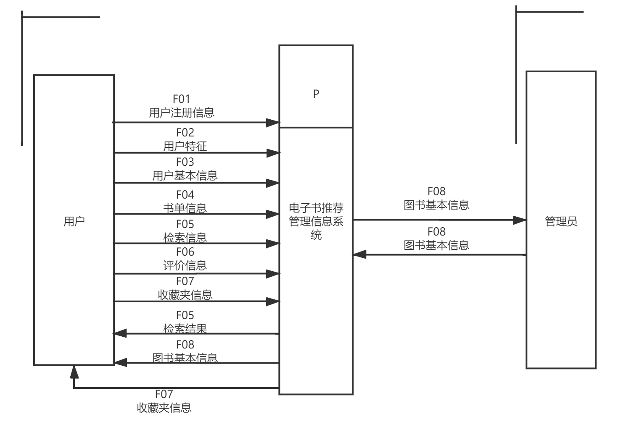
数据流图

Slide 8
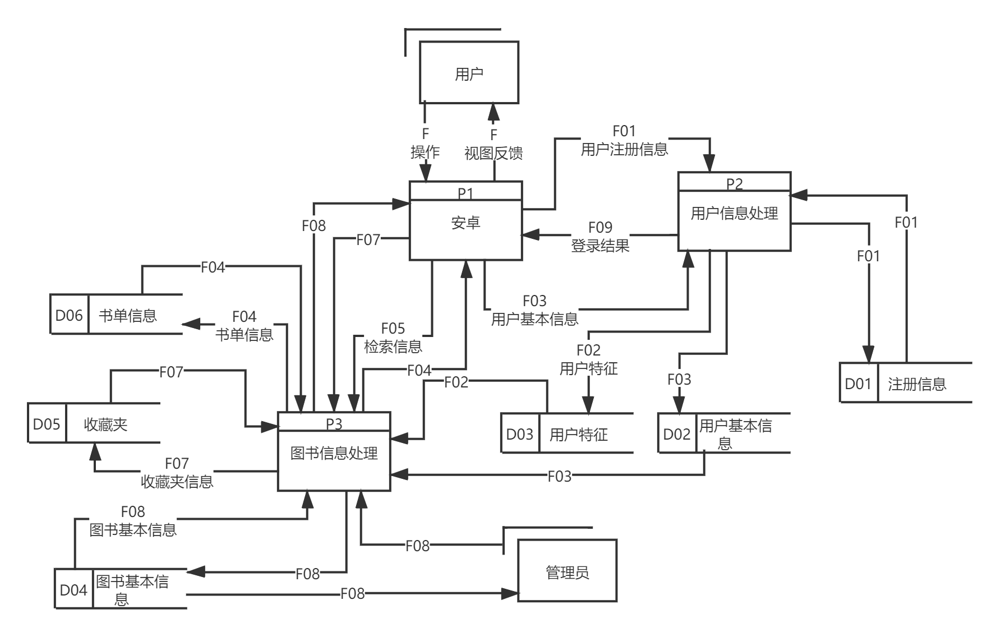

Slide 9
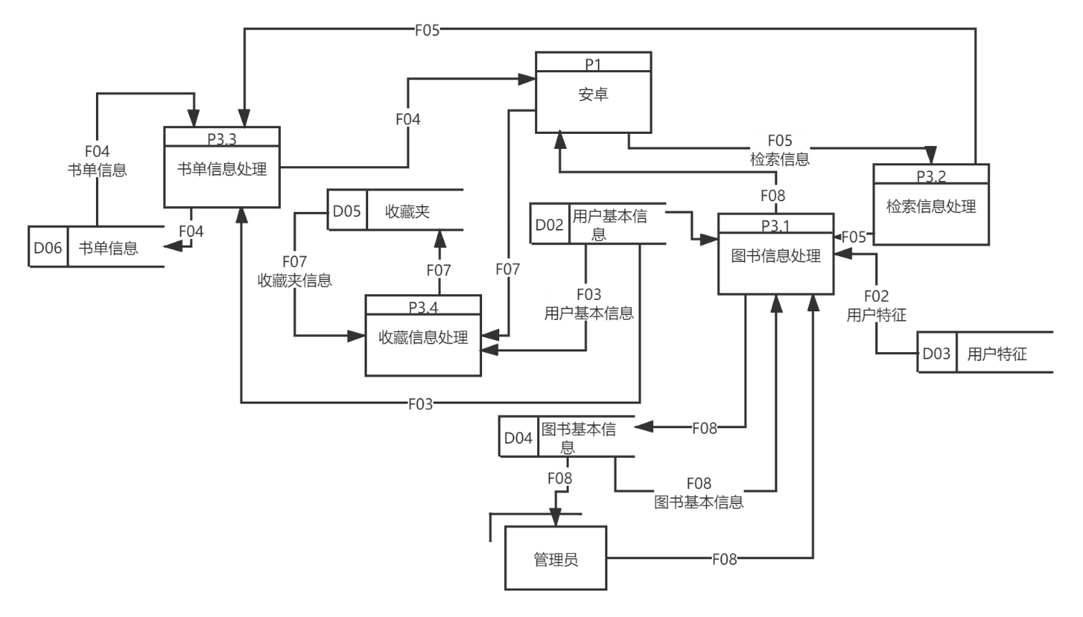

Slide 10
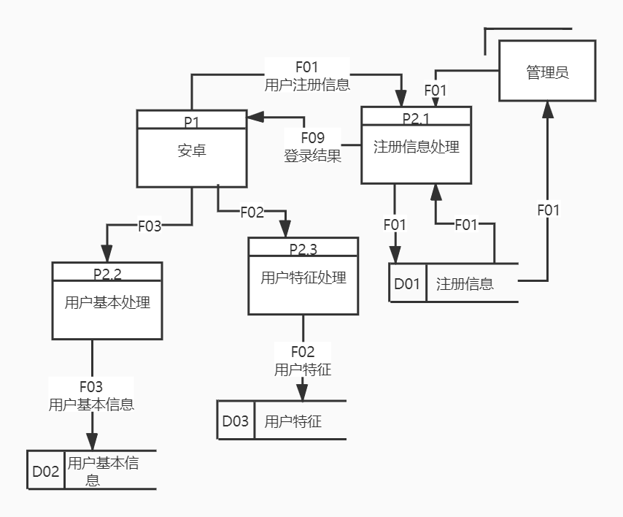

Slide 11
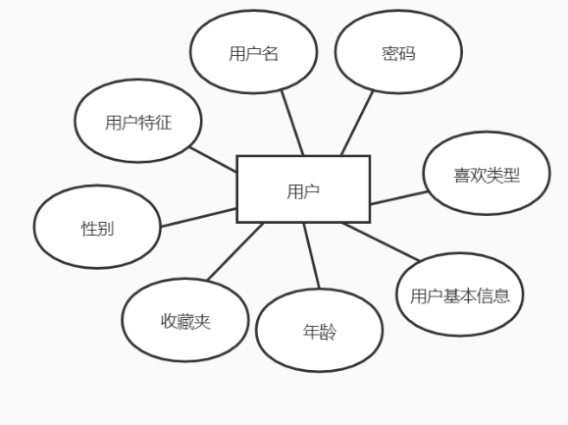
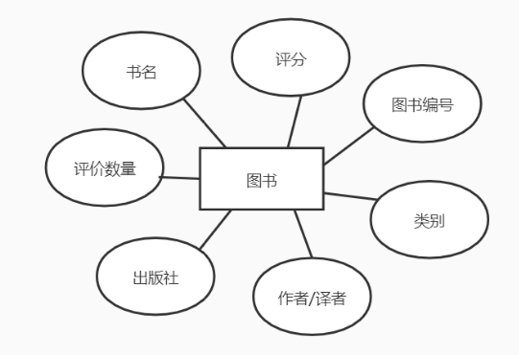
系统设计

Slide 12
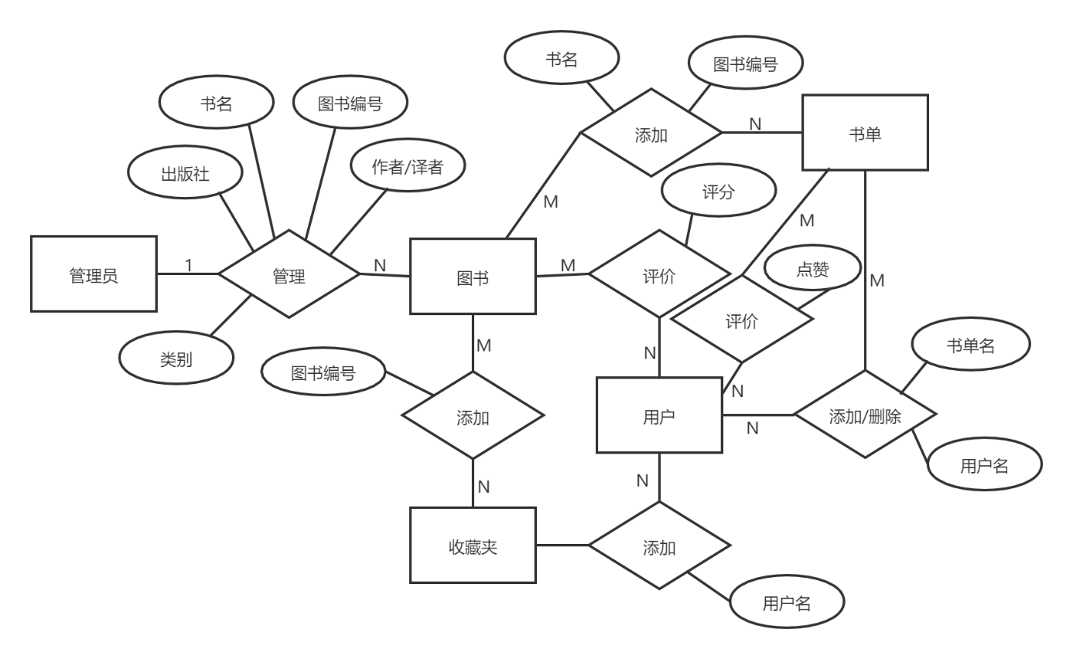

Slide 13
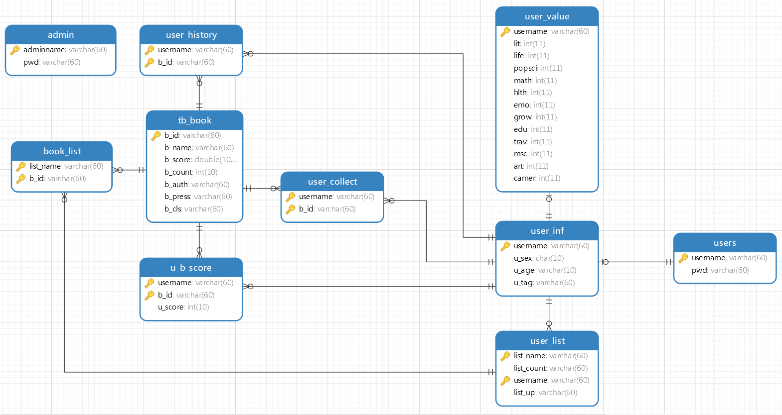

Slide 14
推荐功能实现
本系统致力于图书的个性化推荐功能，主要采用以下两种推荐方法进行推荐：
基于用户画像的推荐方法
基于用户的协同过滤方法

Slide 15

基于用户画像推荐
基于用户画像进行推荐主要依赖于本系统中的“用户特征表”中的数据来实现
该表中“username”字段为主键，用来确定是哪个用户的数据，其他字段名为系统中对图书的12个基本分类的名，这些字段主要用来记录用户在使用过程中对图书的偏好程度。

Slide 16
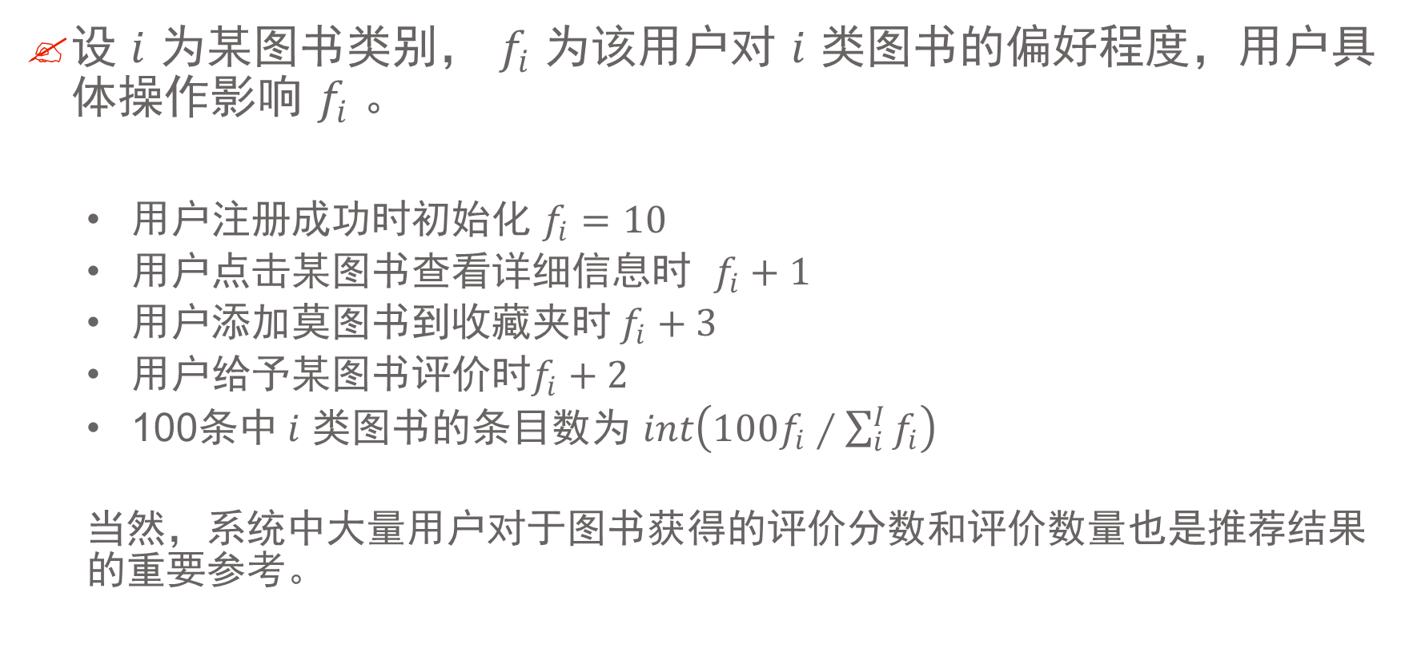
用户特征表的计算方法及推荐图书方法
设 $i$ 为某图书类别， $f_{i}$ 为该用户对 $i$ 类图书的偏好程度，用户具体操作影响 $f_{i}$ 。
用户注册成功时初始化 $f_{i}=10$
用户点击某图书查看详细信息时 $f_{i}+1$
用户添加莫图书到收藏夹时$f_{i}+3$
用户给予某图书评价时$f_{i}+2$
100条中$i$ 类图书的条目数为 $int\left(100f_{i}∕\sum_{i}^{I}{f_{i}}\right)$
当然，系统中大量用户对于图书获得的评价分数和评价数量也是推荐结果的重要参考。

Slide 17
基于用户的协同过滤方法
基于用户的协同过滤是系统实现推荐功能的重要方法，本方法的整体思路分为两步：
寻找相似用户
推荐图书

Slide 18
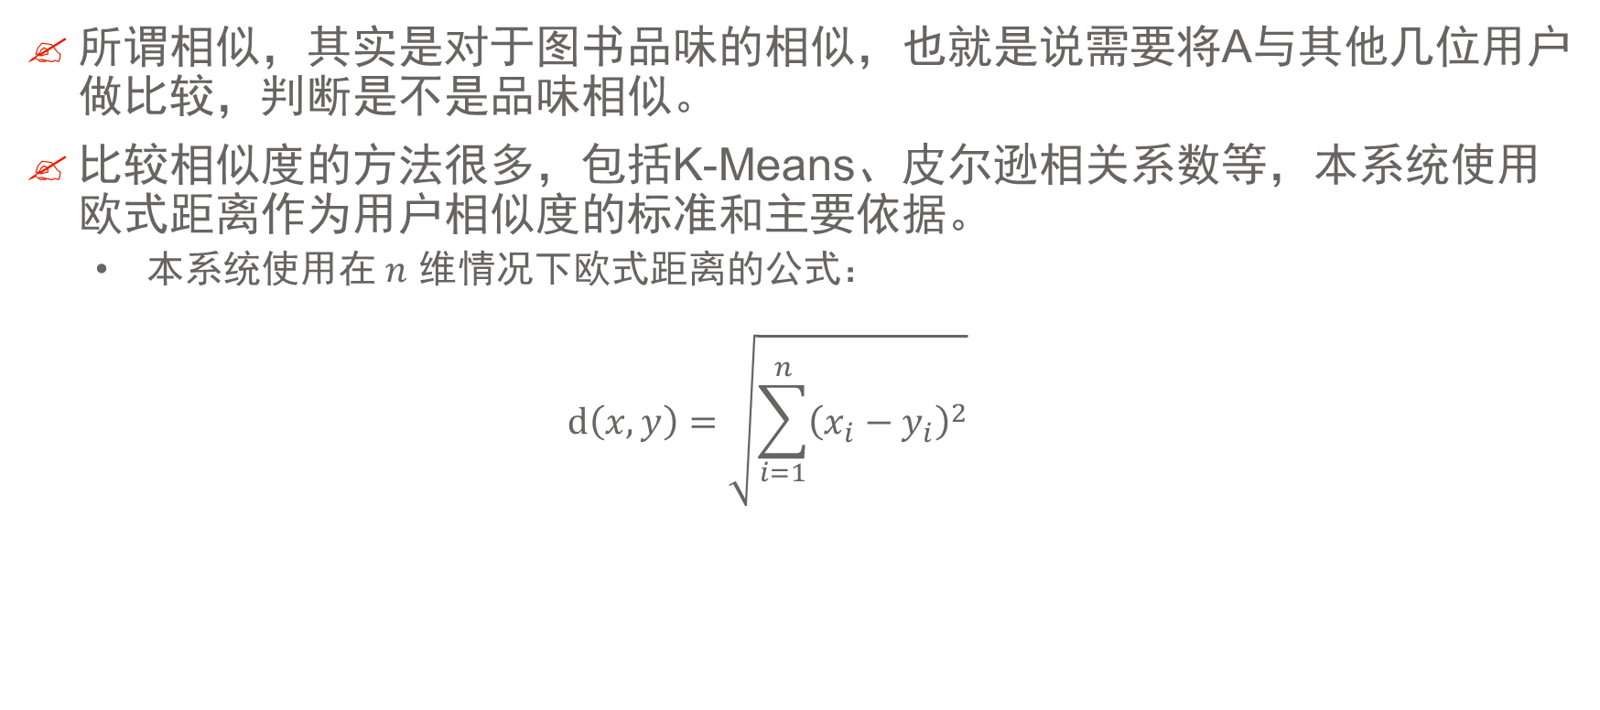
寻找相似用户
所谓相似，其实是对于图书品味的相似，也就是说需要将A与其他几位用户做比较，判断是不是品味相似。
比较相似度的方法很多，包括K-Means、皮尔逊相关系数等，本系统使用欧式距离作为用户相似度的标准和主要依据。
本系统使用在 $n$ 维情况下欧式距离的公式：
$$ⅆ\left(x,y\right)=\sqrt{\sum_{i=1}^{n}{{\left(x_{i}−y_{i}\right)}^{2}}}$$

Slide 19
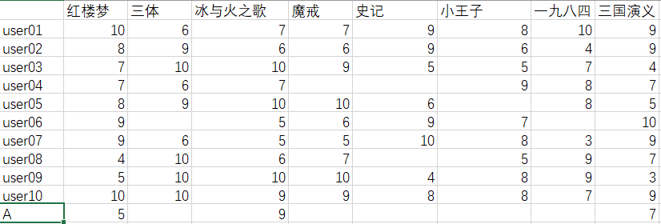
寻找相似用户
例如，用户A看过红楼梦，冰与火之歌，三国演义三本书并且评分，从用户评分表中找到同时看过这三本书的用户和用户评分。

Slide 20
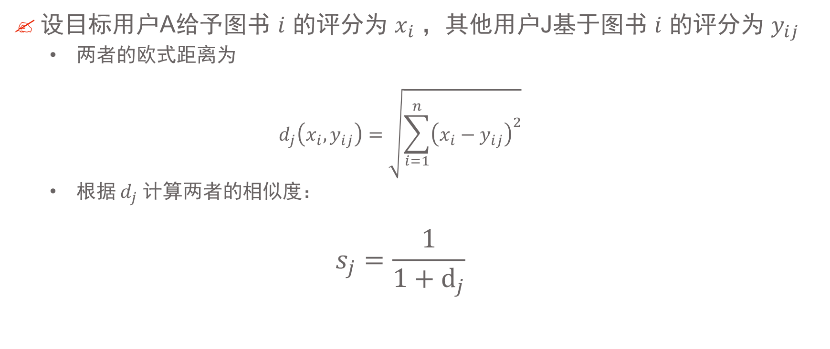
寻找相似用户
设目标用户A给予图书 $i$ 的评分为 $x_{i}$ ，其他用户J基于图书 $i$ 的评分为 $y_{ij}$
两者的欧式距离为
$$d_{j}\left(x_{i},y_{ij}\right)=\sqrt{\sum_{i=1}^{n}{{\left(x_{i}−y_{ij}\right)}^{2}}}$$
根据${ d}_{j}$计算两者的相似度：
$$s_{j}=\frac{1}{1+ⅆ_{j}}$$

Slide 21

推荐图书
计算图书 $i$ 的加权总分
$$P_{i}=\sum_{j=1}^{n}{d_{j}∗y_{ij}}$$
计算图书 $i$总相似度，用户J 已经给予$i$ 评分
$$S_{i}=\sum_{j=1}^{n}{ⅆ_{j}}$$
计算图书 $i$ 推荐度
$$R_{i}=\frac{P_{i}}{s_{i}}$$

Slide 22
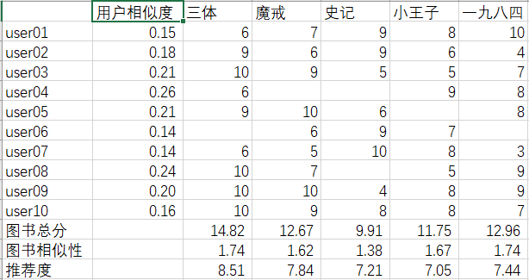
推荐图书
可以根据推荐度高低来推荐图书。

Slide 23
致谢
就读天津理工大学信息管理与信息系统专业四年以来，我不仅学到了很多专业知识，还在学习能力上得到了提升。首先，我要感谢学校和管理学院对我的栽培，还要感谢各个专业课老师对我知识的传授。在完成毕业设计时，我最想感谢的是我的指导老师——王颖纯老师，疫情期间，老师不可能面对面指导我们论文，不过老师还是在线上用腾讯会议的方式对我们每个人提出了毕业设计的指导意见；回到学校后，老师又多次开会，对我们每一个人的论文和系统进行指导和提出修改意见，王老师的耐心梳理和讲解使我受益颇多，在这里由衷的对王颖纯老师说一声谢谢。

